Slide 1
Erfahrungsbericht Aktionstag zum „internationalen Tag der Händehygiene“ 2024 Asklepios Klinik Altona
Krankenhaushygiene AKA

Slide 2
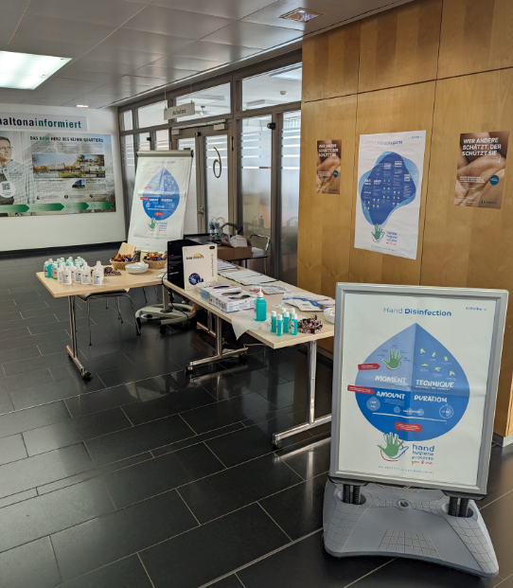
Aktionstag am 03.05.2024 in der AKA
Die Händehygiene ist eine der einfachsten Maßnahmen zum Schutz vor Infektionen und um Infektionsketten zu unterbrechen.
Am 05.05. jeden Jahres gibt es deswegen den von der WHO
ausgerufenen „internationalen Tag der Händehygiene“,
um stetig auf die Bedeutsamkeit eben dieser
aufmerksam zu machen.
Wir von der Krankenhaushygiene gestalteten dazu einen Aktionstag.
Dieser fand am 03.05.2024 statt.
Zentral platziert in der Eingangshalle,
hießen wir an unserem Aktionsstand alle Interessierten zum Thema
Händehygiene willkommen.

Slide 3
Aktionstag am 03.05.2024 in der AKA
Bereits am 26.04.2024 wurde, über die wöchentlich am Freitag erscheinende Info-Mail für die Mitarbeitenden der AKA, zum Tag der Händehygiene informiert und eingeladen.
„Apropos Hände: Kommenden Freitag ist der Tag der Händehygiene und unsere Krankenhaushygiene freut sich mit einem Aktionsstand in der Eingangshalle auf Euch. Hier könnt Ihr Fragen zur Händedesinfektion stellen und Euer Können in der Händebox oder bei einem Quiz testen.“
Auch auf dem hauseigenen Instagram-Kanal wurde die Information zum Aktionstag publik gemacht.

Slide 4
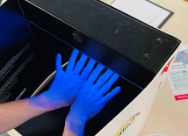
Aktionsstand mit „Händebox“ und Bilderrätsel
Am Aktionsstand gab es für alle Interessierten, egal ob Mitarbeitende, Patient:innen oder Besuchende, u.a. Info Material und „Mitmach-Aktionen“.
„Händebox“:
Händedesinfektion (HD) mit fluoreszierendem Händedesinfektionsmittel (HDM). Gemeinsam mit einem Mitarbeitendem unseres Hygieneteams konnte so die eigene HD unter dem Schwarzlicht überprüft werden.

Slide 5
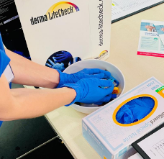
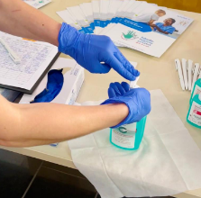
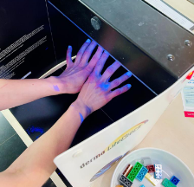
Demonstration Durchlässigkeit Handschuhe
Eine Neuigkeit dieses Jahr war es, die Durchlässigkeit/Mikroperforationen von Handschuhen, mittels Händebox zu demonstrieren.
Mit behandschuhten Händen griffen die Teilnehmenden in eine Schale mit Legosteinen, um eine mechanische Belastung nachzuahmen.
Darauf folgte die HD mit dem fluoreszierendem HDM.
Nach dem Ausziehen der Handschuhe wurden die Hände unter dem Schwarzlicht angeschaut. Diese Visualisierung verdeutlichte eindrucksvoll; die Handschuhe sind durchlässig!

Slide 6
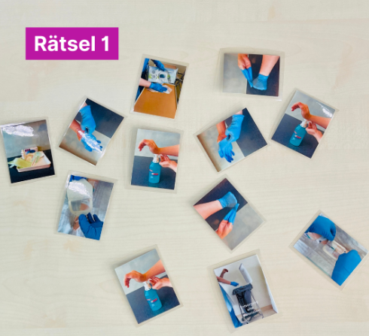
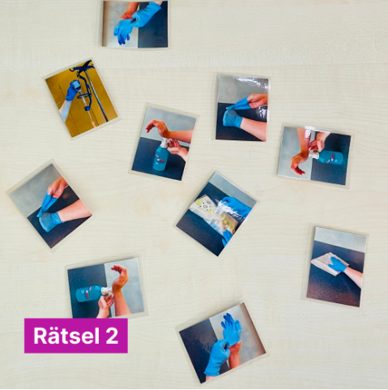
Bilderrätsel
Tolle Unterstützung gab es dieses Jahr vom Team Ausbildung der AKA mit zwei extra erstellten Bilderrätseln, in denen man die indizierten HD in die korrekte Reihenfolge bringen sollte. Julia Matthees, hauptamtliche Praxisanleiterin, unterstützte tatkräftig am Aktionsstand.

Slide 7
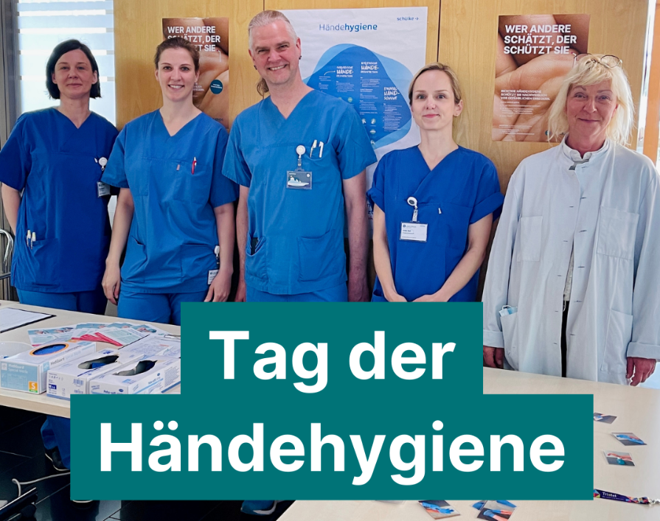
Fazit
Durch die zentrale Lage war der Aktionstag gut besucht von bunt durchmischtem Publikum. Mitarbeitende, Patient:innen und Besuchende nahmen rege teil. Besonders positiv wurde von allen die Möglichkeit zum persönlichen Austausch angenommen und bewertet.
Als Dankeschön erhielten die Teilnehmenden Goodies wie Handcreme und Händedesinfektionsmittel im Taschenformat, sowie Süßigkeiten, Schreibblöcke und Schlüsselbänder.
Ein voller Erfolg für unser Team
der Krankenhaushygiene
und wieder ein Schritt mehr
in Richtung Patientensicherheit.

